Slide 1
Џул-Ленцов закон

Slide 2
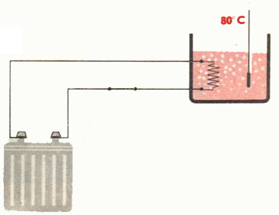
Претварање електричне енергије у топлоту
Ако отпорну жицу кроз коју протиче струја заронимо у суд са водом, топлота ће са жице прелазити на воду, тако да ће се она постепено загревати. Топлотна енергија која се ослобађа приликом протицања струје кроз проводник назива се Џулова топлота.
На овај начин се сва електрична енергија која је овде представљена радом
електричне струје, у отпорној жици, претвори у топлоту, па можемо писати:
Q – ослобођена количина топлоте
A – извршени рад

Slide 3
Пошто је
и
за ослобођену количину топлоте се добија следећи израз:

Slide 4
Џул – Ленцов закон
Ако у последњу једначину уврстимо израз за напон који следи из Омовог закона
добијамо
Џул – Ленцов закон се најчешће изражава на овај начин:
Количина топлоте ослобођена у проводнику кроз који протиче електрична струја једнака је производу квадрата јачине те струје, електричне отпорности проводника и времену протицања електричне струје.

Slide 5
Пример
Кроз металну жицу отпора 20 Ω пролази струја јачине 4 А. Колика се количина топлоте ослободи у жици у току 5 минута?

Slide 6
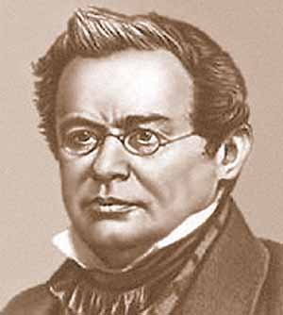
Ленц
Руски физичар, професор универзитета у Петрограду и академик.
Главне радове је дао из области електромагнетизма.
Независно од Џула (о коме је већ било речи у седмом разреду) је 1842. године
дошао до закона топлотног дејства електричне струје.
Ленц, Эмилий Христианович
(1804 – 1864)

Slide 7
Џул – Ленцов закон се може написати на још један начин. Ако у формулу
уврстимо израз за јачину струје који следи из Омовог закона
добијамо:

Slide 8
Овај израз за израчунавање количине топлоте је погодан кад су отпорници редно везани.
Код редне везе је јачина струје у свим отпорницима једнака.

Slide 9
Овај израз за израчунавање количине топлоте је погодан кад су отпорници паралелно везани.
Код паралелне везе је напон на свим отпорницима једнак.

